Slide 1
ÚVOD DO ERGOTERAPIE
Mgr. Lucie Markovcová

Slide 2
Definice
„profese, která prostřednictvím smysluplného zaměstnávání usiluje o zachování a využívání schopností jedince potřebných pro zvládání běžných denních pracovních, zájmových a rekreačních činností u osob jakéhokoliv věku s různým typem postižení (fyzickým, smyslovým, psychickým, mentálním nebo sociální znevýhodněním). Podporuje maximálně možnou participaci jedince v běžném životě, přičemž respektuje plně jeho osobnost a možnosti. Pro podporu participace jedince využívá specifické metody a techniky, nácvik konkrétních dovedností, poradenství či přizpůsobení prostředí. Pojmem „zaměstnávání“ jsou myšleny veškeré činnosti, které člověk vykonává v průběhu života a jsou vnímány jako součást jeho identity. Primárním cílem ergoterapie je umožnit jedince účastnit se zaměstnávání, které jsou pro jeho život smysluplné a nepostradatelné.“ (Česká asociace ergoterapeutů, 2008)

Slide 3
Kdo může být ergoterapeut
Zákon č. 96/2004 Sb. O nelékařských zdravotnických povoláních = zákon o podmínkách získávání a uznávání způsobilosti k výkonu nelékařských zdravotnických povolání a k výkonu činností souvisejících s poskytováním zdravotní péče a o změně některých souvisejících zákonů
→ absolvované studium dle podmínek získání odborné způsobilosti k výkonu povolání ergoterapeuta
→ za výkon povolání ergoterapeuta se považuje činnost v rámci preventivní, diagnostické nebo léčebné, rehabilitační a paliativní péče v oboru ergoterapie.
Etický kodex ergoterapeuta
= charakterizuje chování ergoterapeuta v každé oblasti ergoterapeutické praxe
→ vlastnosti ergoterapeuta, zodpovědnost k pacientům, týmová spolupráce, rozvoj odborných znalostí, propagace profese…

Slide 4
Kde všude může ergoterapeut intervenovat
státní X soukromá sféra
ambulantní a lůžková zdravotnická zařízení
rehabilitační centra a ústavy
denní stacionáře
sociální sféra
domovy pro seniory
služby domácí péče
osobní asistence
ergodiagnostická centra

Slide 5
Ergoterapeutický proces
= specifický plán, charakterizuje práci a poskytuje strukturu
1) příjem pacienta - anamnéza, vstupní vyšetření
2) hodnocení - zde již stanovení problematických oblastí, zjištění schopností a zdrojů
3) plánování léčby/terapie - definování cílů společně s pacientem, stanoven plán terapie
4) samotná léčba/terapie + pravidelné hodnocení
5) propuštění - závěrečná kontrola + doporučení, instruktáž k autoterapii / překlad do dalšího zařízení

Slide 6
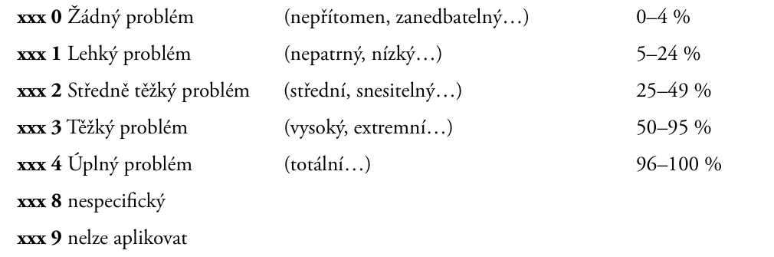
ICF = Mezinárodní klasifikace funkčních schopností a zdraví
doplňuje MKN (Mezinárodní klasifikace nemocí)
cílem poskytnout systematické kódování pro zdravotnický informační systém, stanovit společný jazyk a poskytnout statistické údaje osob
s disabilitou
umožňuje porovnávat mezi státy, zdravotnickými odvětvími a službami
4 základní komponenty hodnoceny pomocí základní škály:
b = tělesné funkce, s = tělesné struktury, d = aktivity a participace, e = faktory prostředí

Slide 7
ICF = Mezinárodní klasifikace funkčních schopností a zdraví
ergoterapeut hodnotí zejména “aktivity a participace” , kde 2 kvalifikátory:
  “výkon” - jak pacient aktivitu zvládá v běžném prostředí i s pomůckou (chůze s chodítkem)
  “kapacita” - co je pacient schopen provést bez vlivu prostředí (chůze bez chodítka)
  př. d530.00 = při používání toalety nemá jedinec žádné obtíže
  (d530 = použití toalety, xxx.0x = výkon, xxx.x0 = kapacita)
dále hodnotí “faktory prostředí”, kde je 1 kvalifikátor:
  stupnice 0-4 hodnotící míru facilitace či bariéry (facilitace značena pomocí + )
  př. e.210.2 = místo bydliště je pro daného jedince středně těžký problém (e210=fyzická geografie, kde jedinec bydlí, xxx.2 = středně těžká bariéra)

Slide 8
Hodnocení a vyšetření
soběstačnost, funkce horní končetiny, kognitivní funkce, ergonomie
hodnocena interakce jedinec - prostředí - zaměstnávání + vliv kontextu (věk, celkový zdravotní stav, podpora okolí…)
2 přístupy:
  shora-dolů - od komplexní činnosti k jednotlivým komponentám (vhodnější
  při kombinaci poruchy motoriky i kognitivních fcí...)
  zdola-nahoru - od jednotlivých komponent ke komplexní činnosti a předpokládám schopnost generalizace naučené izolované dovednosti do komplexní aktivity (více v akutnější fázi onemocnění)
objektivní i subjektivní metody
spolupráce s rodinou klienta (získání validních informací, podpora v návratu do domácího prostředí)
výběr vhodné kompenzační pomůcky + edukace

Slide 9
SOBĚSTAČNOST
hodnotí se “ADL” (activities of daily living/všední denní činnosti)
→ personální - sebesycení, osobní hygiena, koupání, oblékání, přesuny,
použití WC, chůze po rovině, chůze po schodech
→ instrumentální - nakupování, péče o domácnost, péče o druhé, spravování financí, úřady, funkční komunikace, transport, braní léků, manipulace s penězi
důležité hodnotit se stavem před

Slide 10
Barthel Index
Základní hodnocení pADL, rozpětí 0-100 bodů
→ 0-40b vysoce závislý
→ 45-60b střední závislost
→ 65-95b lehká závislost
→ 100b nezávislý
hodnotí 10 aktivit: příjem stravy, oblékání, koupání, osobní hygiena, kontinence moči a stolice, použití WC, přesuny, chůze, chůze po schodech
! méně senzitivní → 2 pacienti mohou mít stejné skóre, ale funkční stav bude výrazně odlišný (př. nezapne zip X téměř se neoblékne)
Rozšířený Barthel Index – hodnotí psychosociální položky, škála 0-90b

Slide 11
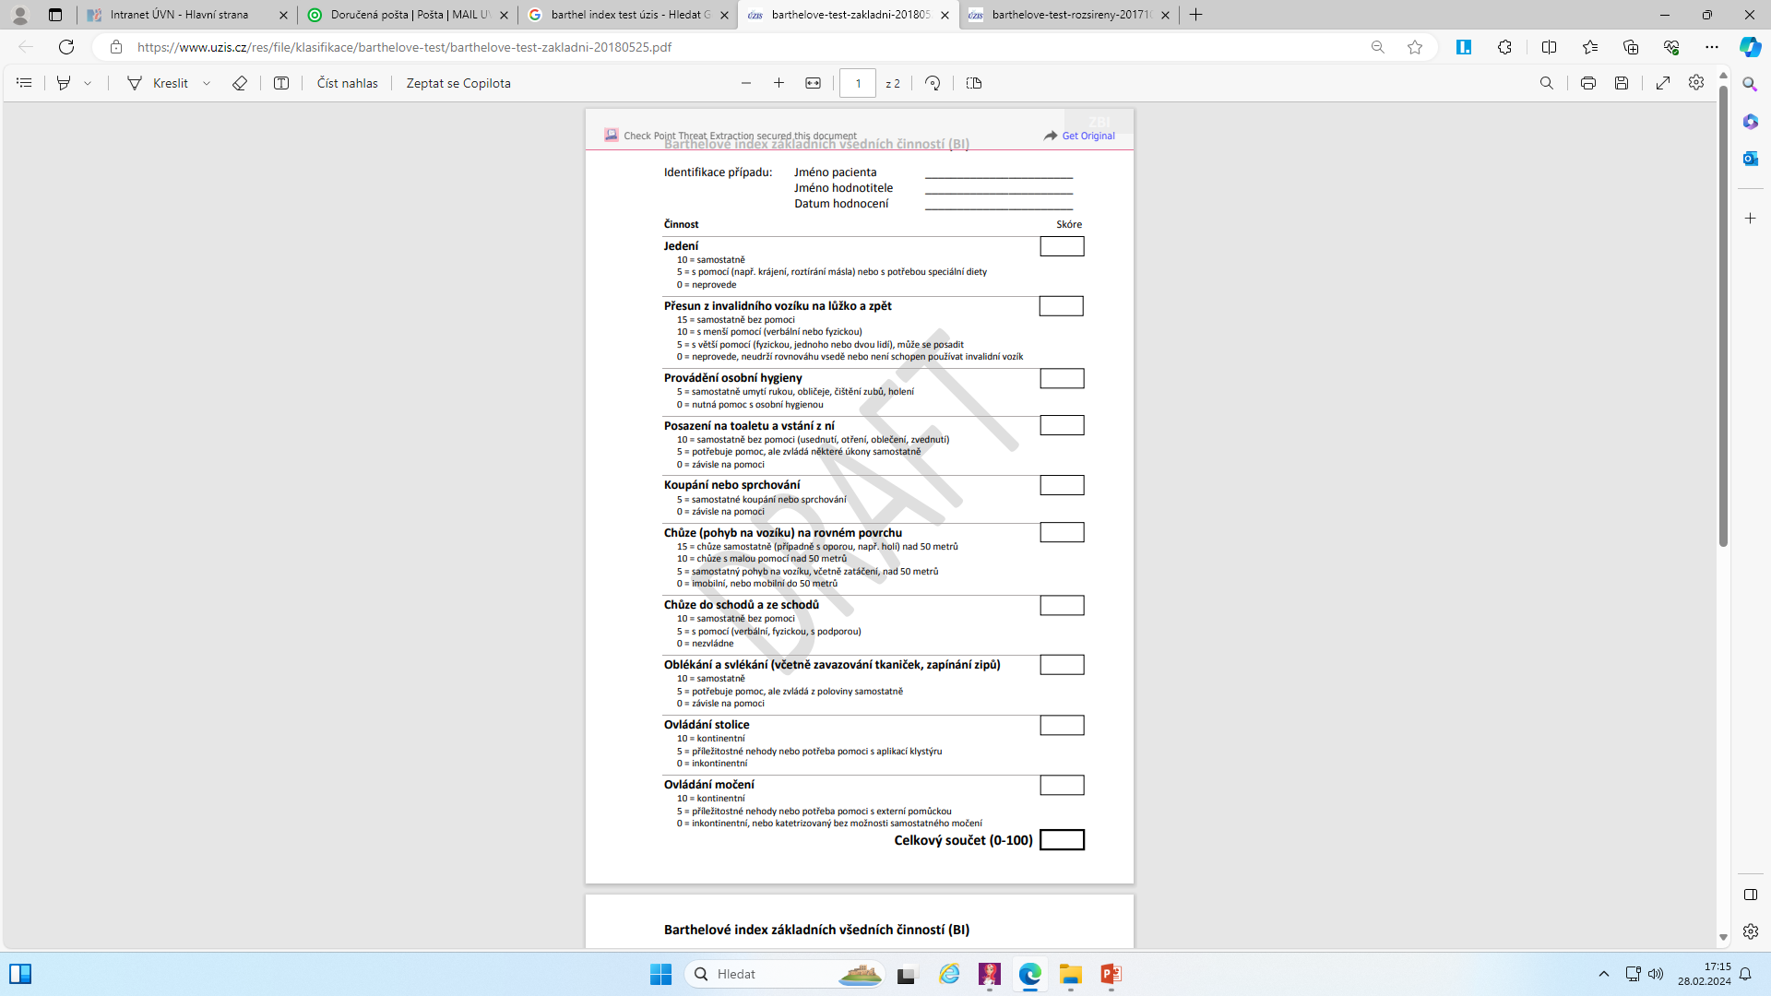
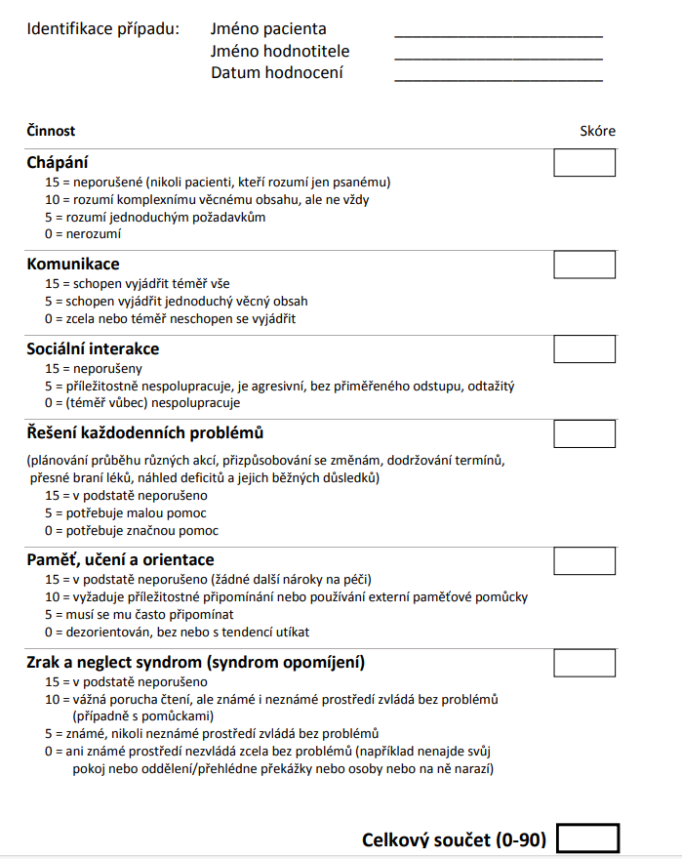

Slide 12
FIM (Funkční míra nezávislosti)
hodnotí 13 motorických a 5 psychosociálních (rozumění, exprese, sociální interakce, řešení problémů, paměť)
skóre 18 -126 bodů, u každé položky hodnotí 1-7 bodů
→ 7,6 bez asistence
→ 5,4,3 asistence 1 osoby
→ 2,1 asistence 2 osob
+ grafické zobrazení výsledků, podrobnější stanovení míry dopomoci,
hodnotí i psychosociální funkce
- nutné zaškolení v administraci a bodování, potřeba licence

Slide 13
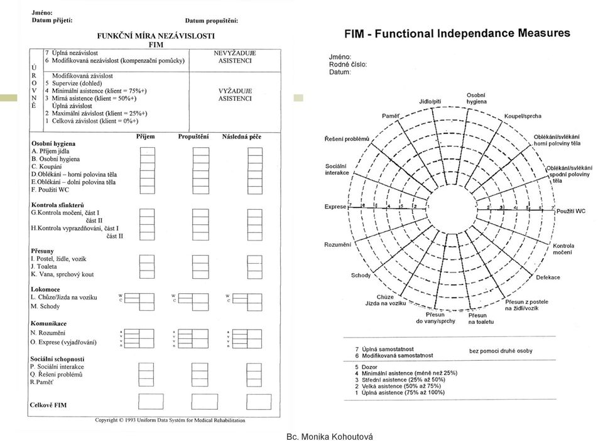

Slide 14
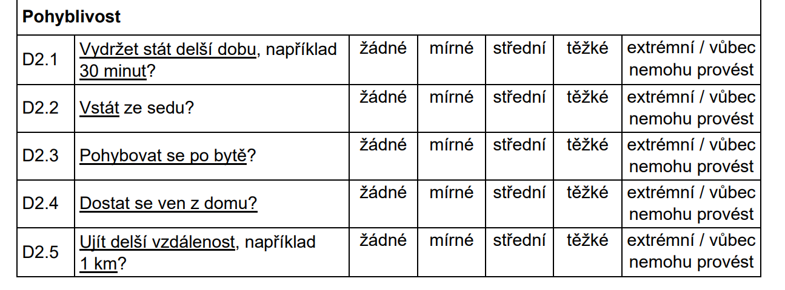
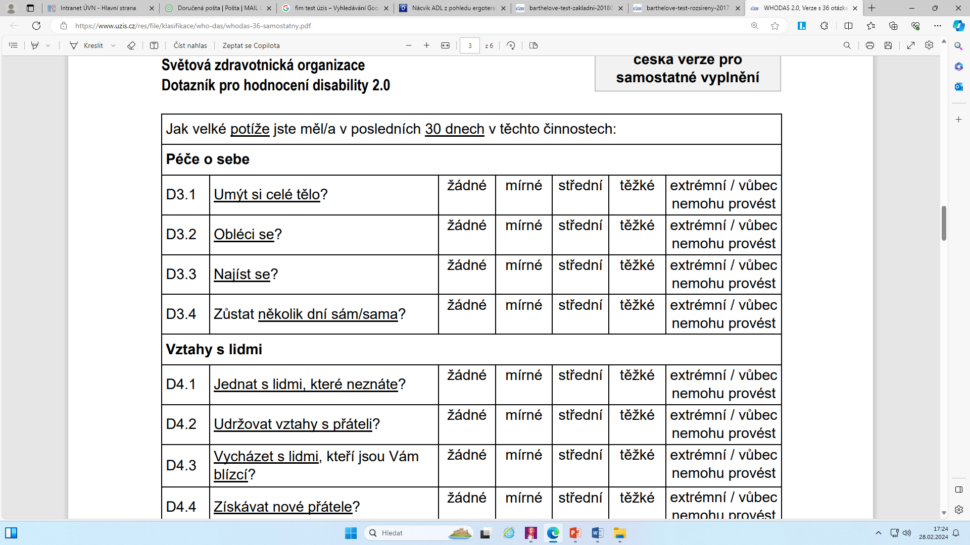
WHO DAS II
verze pro odborného testujícího pomocí otázek X verze pro samostatné zodpovězení respondentem
boduje 0-4 (0 = žádný problém)
36 otázek v následujících oblastech
→ porozumění a komunikace
→ mobilita
→ sebeobsluha
→ vztahy s lidmi
→ životní aktivity (domácnost, práce, škola)
→ účast (participace) ve společnosti
(ÚZIS, 2024)

Slide 15
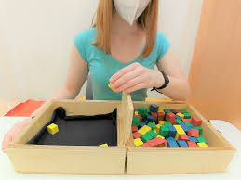
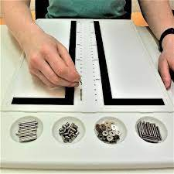
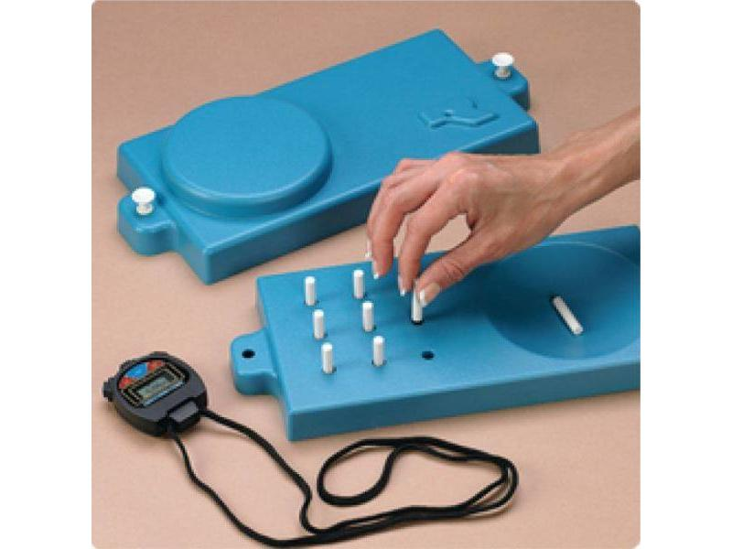
HORNÍ KONČETINA
hodnotí se například postavení, vzhled, funkční schopnosti, AROM, PROM, svalová síla, úchopy, JM + grafomotorika, citlivost, svalové napětí atd.
testy hodnotící funkci:
→ Jebsen Taylor Hand Function Test
→ Modifikovaný Frenchayský test paže
→ Skóre vizuálního hodnocení funkčního úkolu ruky
→ Fügl-Meyer Test
→ Dynamometr Jamar
testy hodnotící jemnou motoriku: Box and Block Test, Purdue Pegboard Test, Nine Hole Peg Test, ARAT

Slide 16
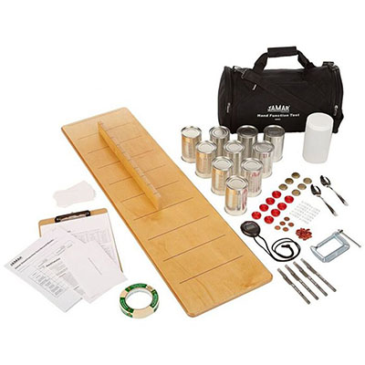
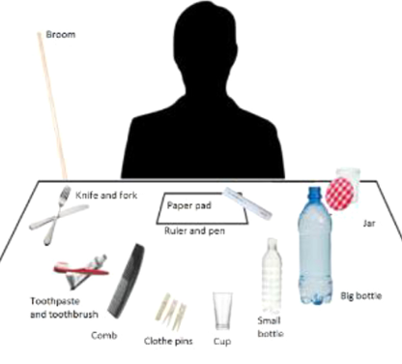
JEBSEN TAYLOR HAND FUNCTION TEST
simulace využití HK při ADL, povinnou výbavou EDG pracovišť
7 subtestů:
→ psaní
→ simulace otáčení stránek
→ zvedání malých předmětů
→ simulace jedení
→ stavění kamenů
→ zvedání velkých lehkých + těžkých předmětů
testují se obě HKK, měří se čas
MODIFIKOVANÝ FRENCHAYSKÝ TEST PAŽE
simulace využití HK při ADL, využíván v rámci vyšetření spasticity
Úkoly hodnoceny pomocí škály s 0 – 10 body:
→ uchopit a otevřít sklenici
→ narýsovat rovnou linku
→ uchopit velkou lahev/malou lahev/sklenici
→ sundat a vrátit kolíčky
→ učesat se
→ použít příbor
→ vymáčknout pastu
→ zametat

Slide 17
KOGNITIVNÍ FUNKCE
základní zhodnocení
podrobně v neuropsychologickém vyšetření
příklady testů:
→ MMSE – Minimental State Examination, licencovaný
→ MoCA – Montrealský kognitivní test, 3 verze
→ Adenbrookský kognitivní test
→ RBMT – Rivermead Behavioural Memory Test

Slide 18
ANALÝZA ČINNOSTI
ÚCHOP SKLENICE S VODOU
jednotlivé kroky
pracovní prostředí
nároky činnosti
  senzomotorické - rozsah pohybu, aktivní pohyb, normotonus, svalová síla, citlivost, koordinace pohybu
  kognitivní - plán činnosti, cílení pohybu, pozornost, zrakově-prostorové schopnosti,
  psychosociální - sociální chování, úklid prostředí
adaptace
→ sklenice bez vody, užší průměr sklenice, protiskluzová podložka, přiblížení sklenice
stupňování
→ plná sklenice, úchop z vyvýšené pozice, změna polohy pacienta – stoj/sed…

Slide 19
Stanovení cílů + plánu terapie
SMART - stanovení cíle dle určitých zásad
S=specifický, M=měřitelný, A=akceptovaný, R=reálný, T=časově ohraničený
př. pacient bude za dobu 2 týdnů schopen samostatně uchopit 0,5l lahev paretickou končetinou
GAS - stanoví se cíl, který je stupňovaný, kdy -1 odpovídá aktuálnímu stavu
+2: pacientka provede úchop sklenice bez souhybu v běžném tempu
1: pacientka provede úchop sklenice bez souhybu trupu v pomalém tempu
0: pacientka provede úchop sklenice s malými souhyby trupu v pomalém tempu
-1: pacientka provede úchop sklenice s výraznými souhyby trupu v pomalém tempu
-2: pacientka neprovede úchop sklenice ani se souhyby v pomalém tempu
COPM = Kanadské hodnocení výkonu zaměstnání
definování problémových oblastí - hodnocení důležitosti (1-10) → vyhodnocení 5. hlavních oblastí → bodování (výkon + spokojenost, 1-10) → kontrolní hodnocení

Slide 20
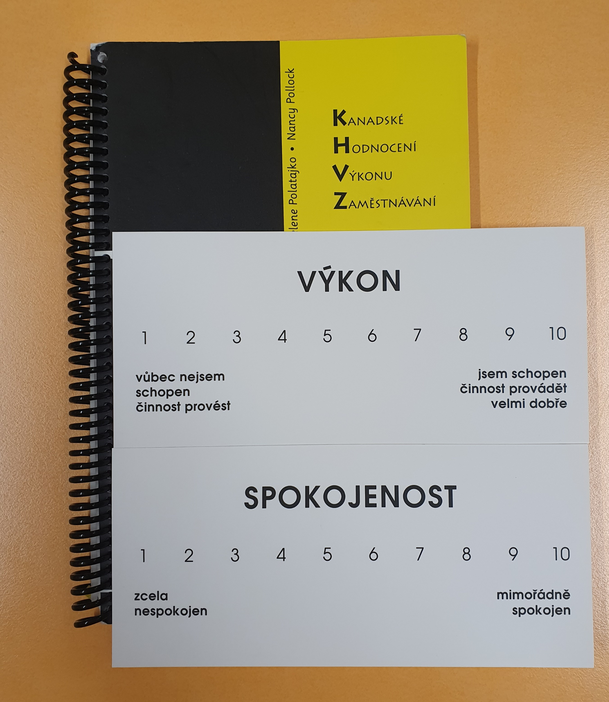
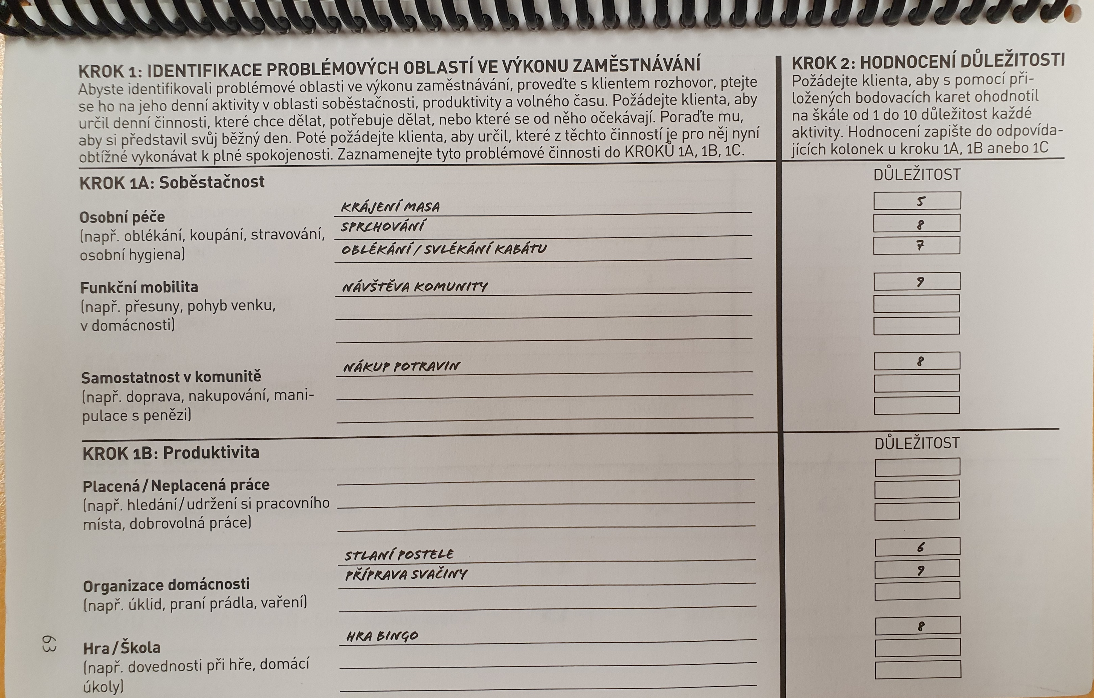
Stanovení cílů + plánu terapie
krátkodobý X dlouhodobý cíl
důležitost spolupráce v rámci multidisciplinárního týmu
počet stanovených cílů
průběžné hodnocení

Slide 21
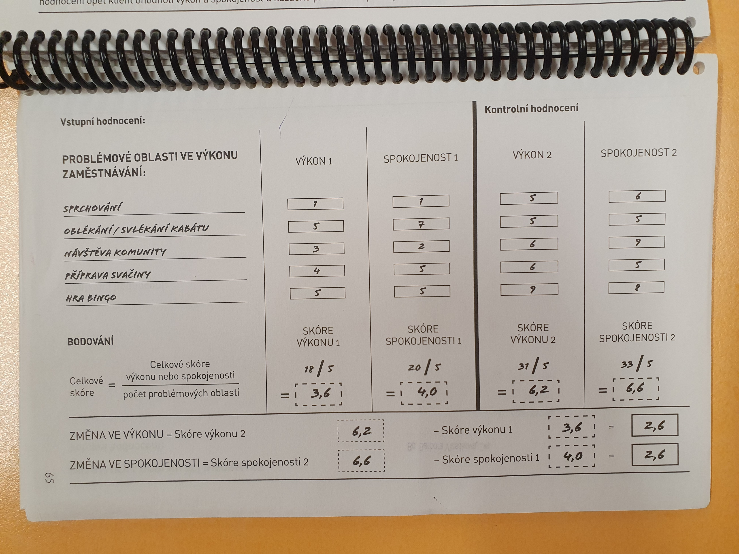

Slide 22
TERAPEUTICKÉ PROSTŘEDKY
hlavním terapeutickým prostředkem v ergoterapii je smysluplná činnost
či zaměstnávání (occupation), která dle AOTA zahrnuje:
  3 hlavní oblasti:
  → sebeobslužné činnosti (jídlo, oblékání, hygiena, manipulace s předměty…)
  → pracovní činnosti (škola, domácnost, péče o rodinu, zaměstnání)
  → hra/zájmové činnosti (sportovní aktivit, sociální aktivity...)
  3 složky výkonu:
  → senzomotorické (rozsah pohybu, svalová síla, jemná motorika, zrakově prostorové schopnosti, reflexy…)
  → kognitivní ( paměť, pozornost, porozumění, řešení problémových situací...)
  → psychosociální (emoce, pocity, sebekontrola, skupinové interakce...)
potřeba zohlednit pacientovi potřeby, role atd.
využívány různé přístupy – biomechanický, neurovývojový, kompenzační
moderní přístroje se zpětnou vazbou: VR, MYRO, ARMEO, AMADEO…
individuální X skupinové terapie

Slide 23
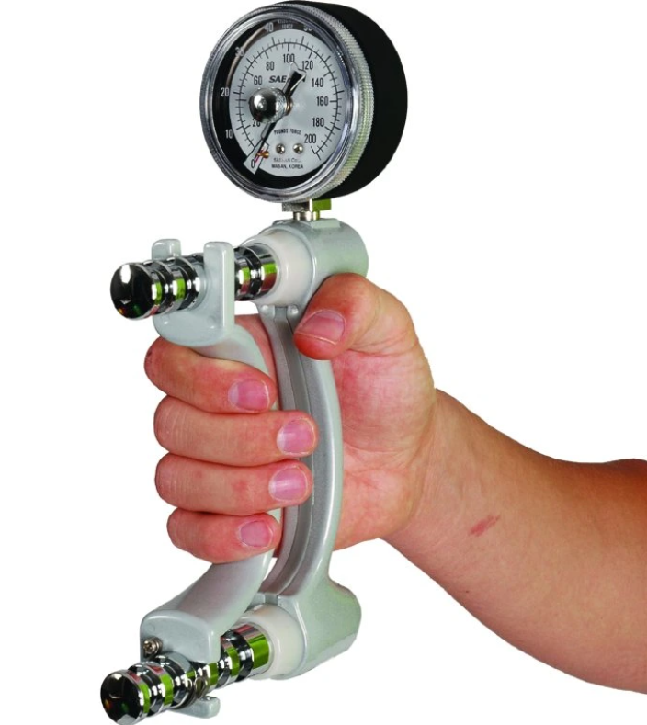
BIOMECHANICKÝ
cílem obnova pohybu či jiné funkce a udržení dosavadních funkcí – svalová síla, rychlost pohybu, výdrž v aktivním zapojení atd.
testy hodnotící konkrétní komponenty - Dynamometr Jamar, goniometrie, Purdue Pegboard, Jebsen Taylor atd.
mezi konkrétní techniky řadíme například PIR, izotonická a izometrická cvičení, opakované pohyby…
+ dobrá motivace pacienta – počty opakování, čas…

Slide 24
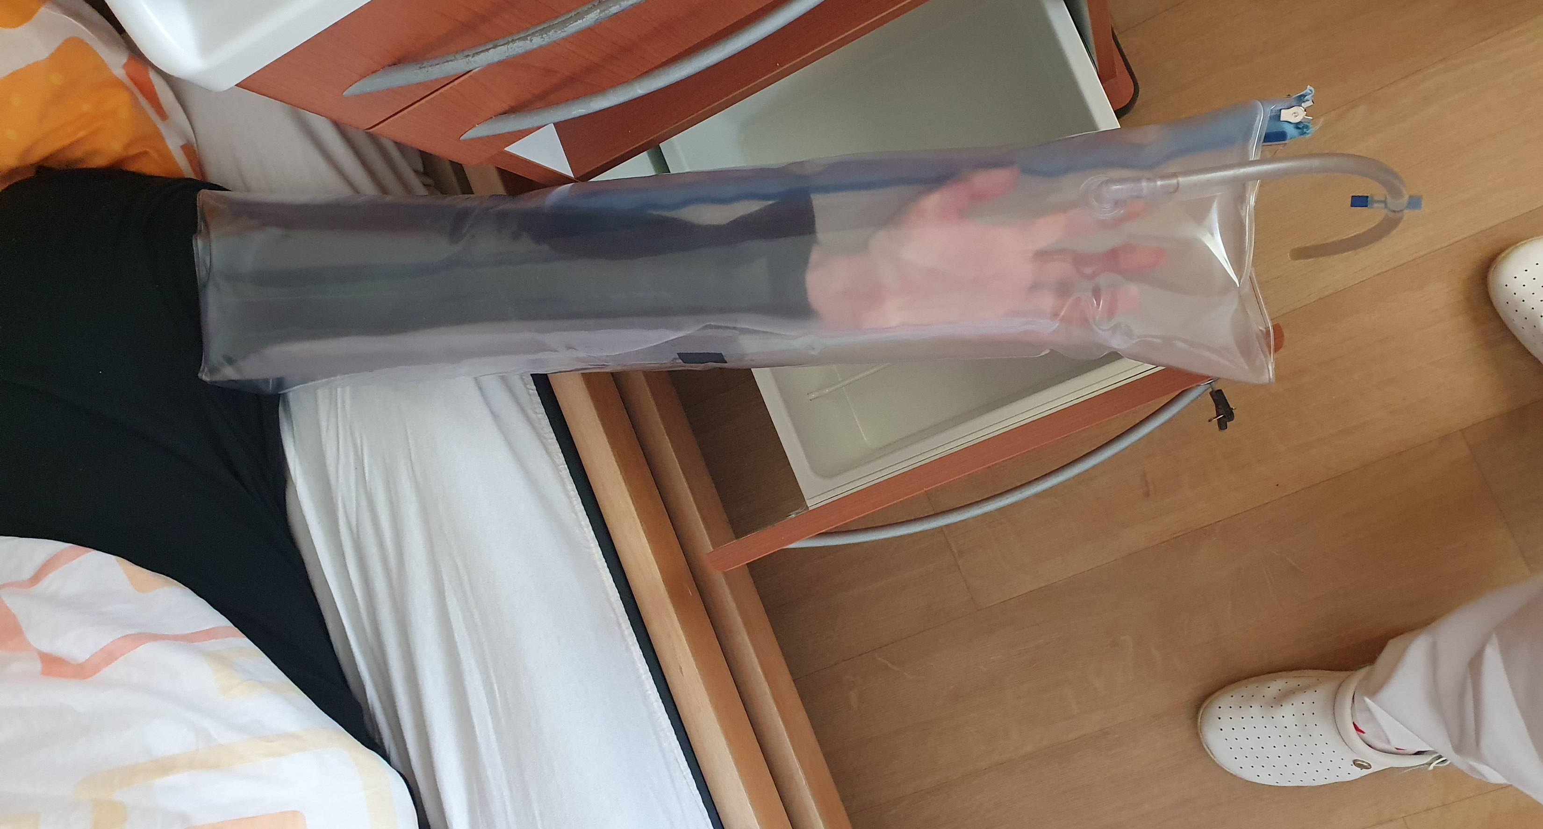
NEUROVÝVOJOVÝ A SENZOMOTORICKÝ
vychází z principů řízení motoriky, neuromuskulární facilitace a senzorické integrace
využívají se senzorické a taktilně-kinestetické stimuly, které mají reflexně vliv na motorické provedení pohybu
předpokladem souhra muskuloskeletálního a neurologického systému
využití v primárně v neurologii
konkrétně např:
→ Bobath koncet
→ Mirror therapy
→ PANat dlahy
→ PNF
→ CIMT
→ Bazální stimulace

Slide 25
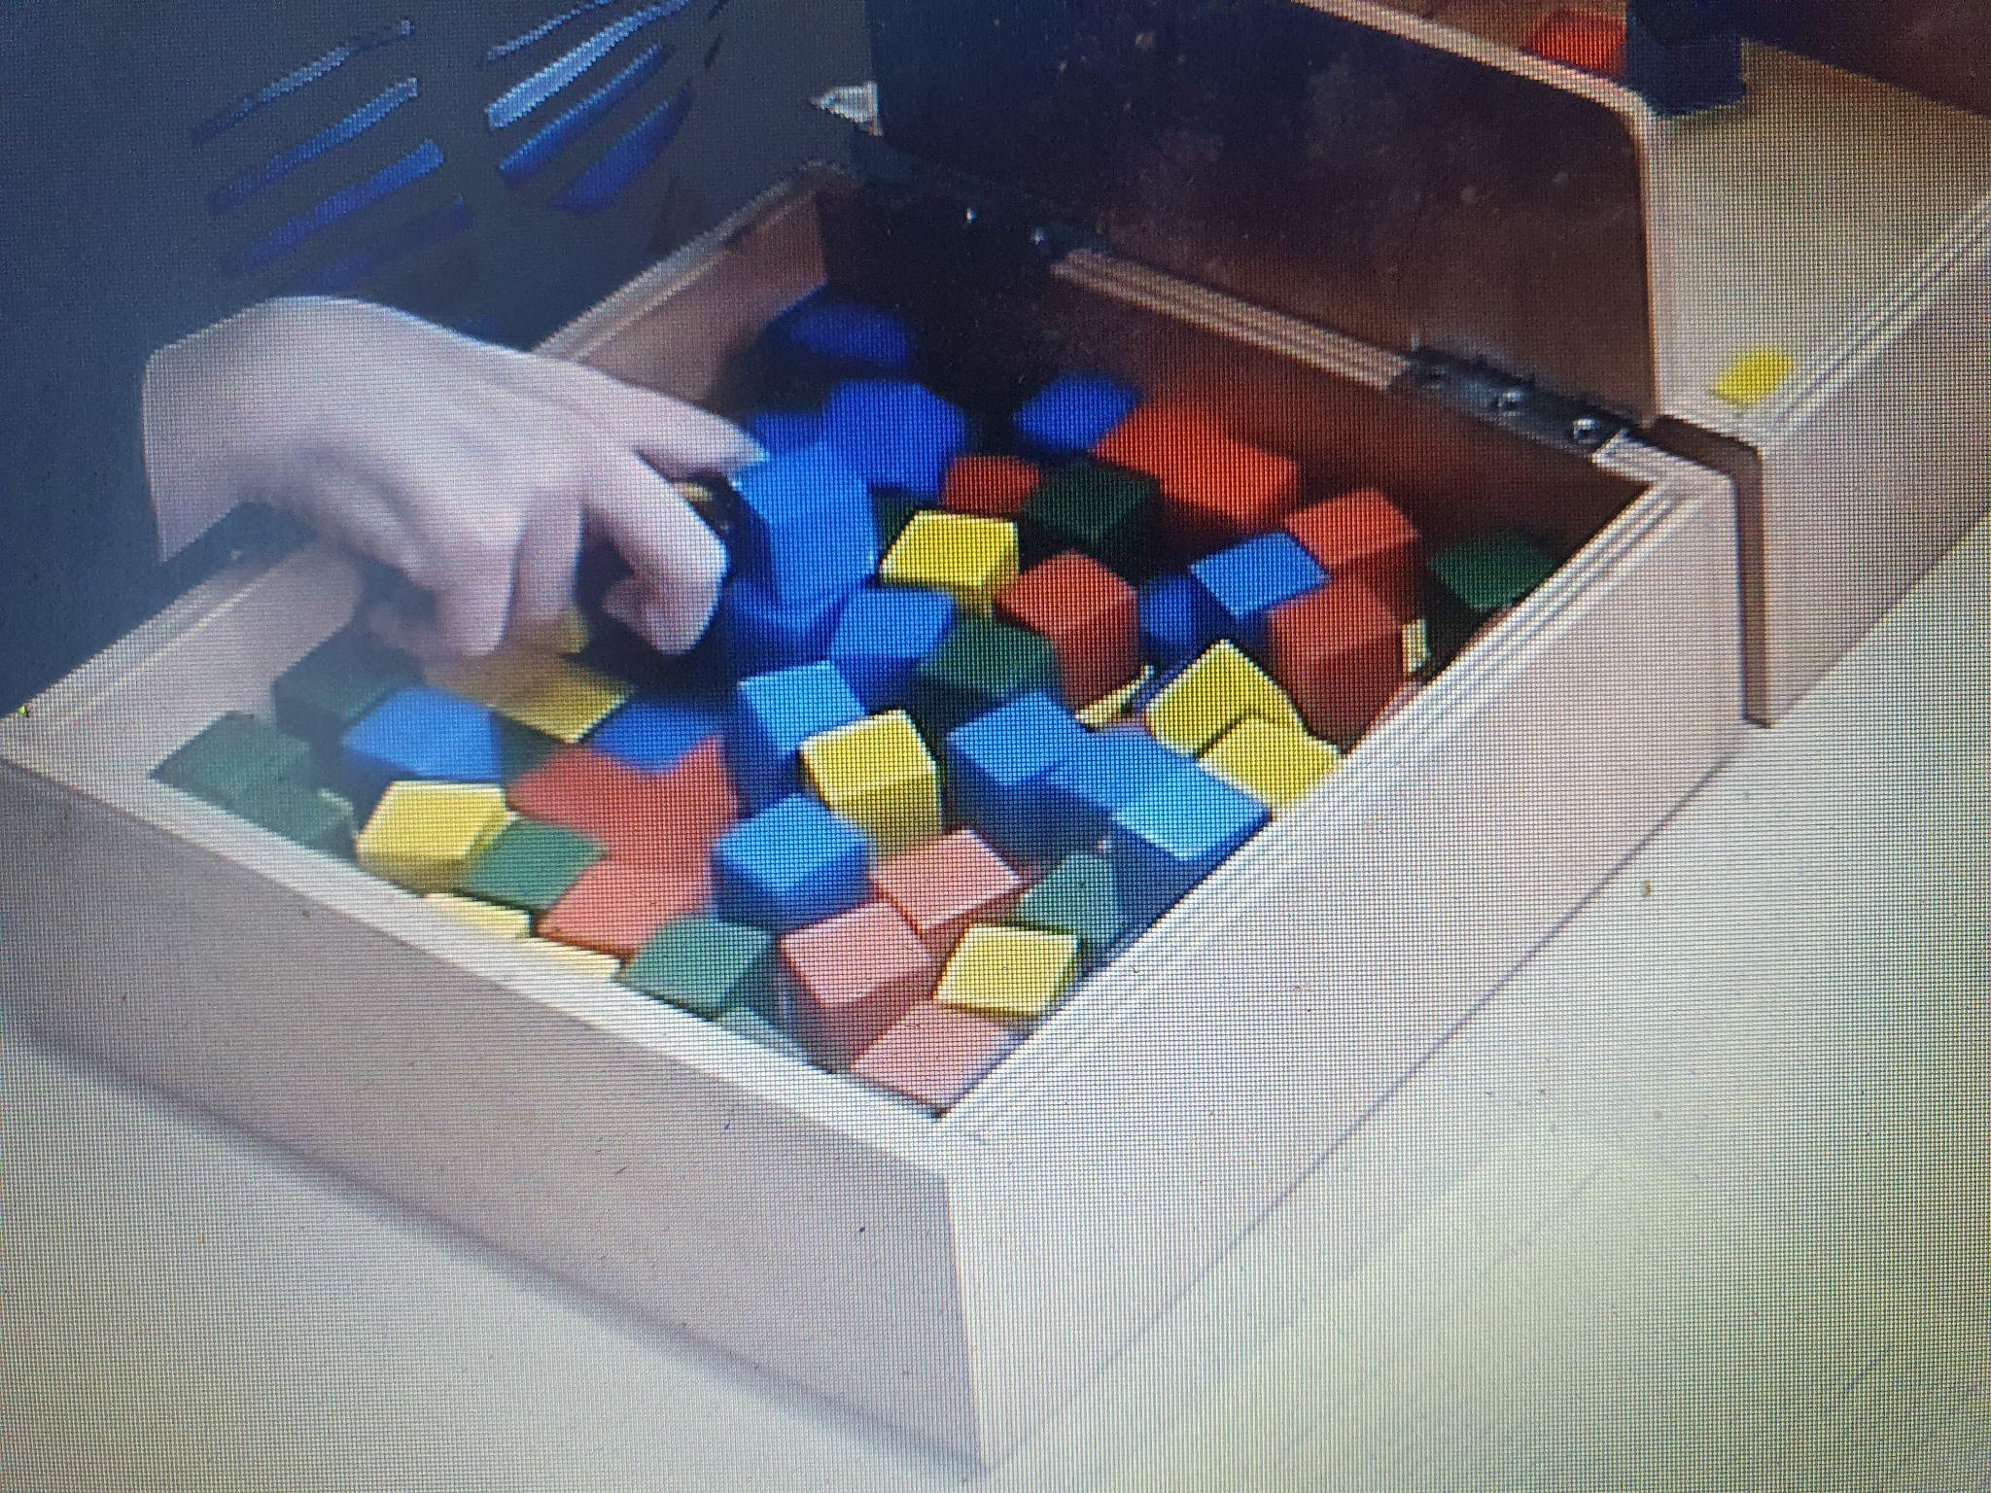
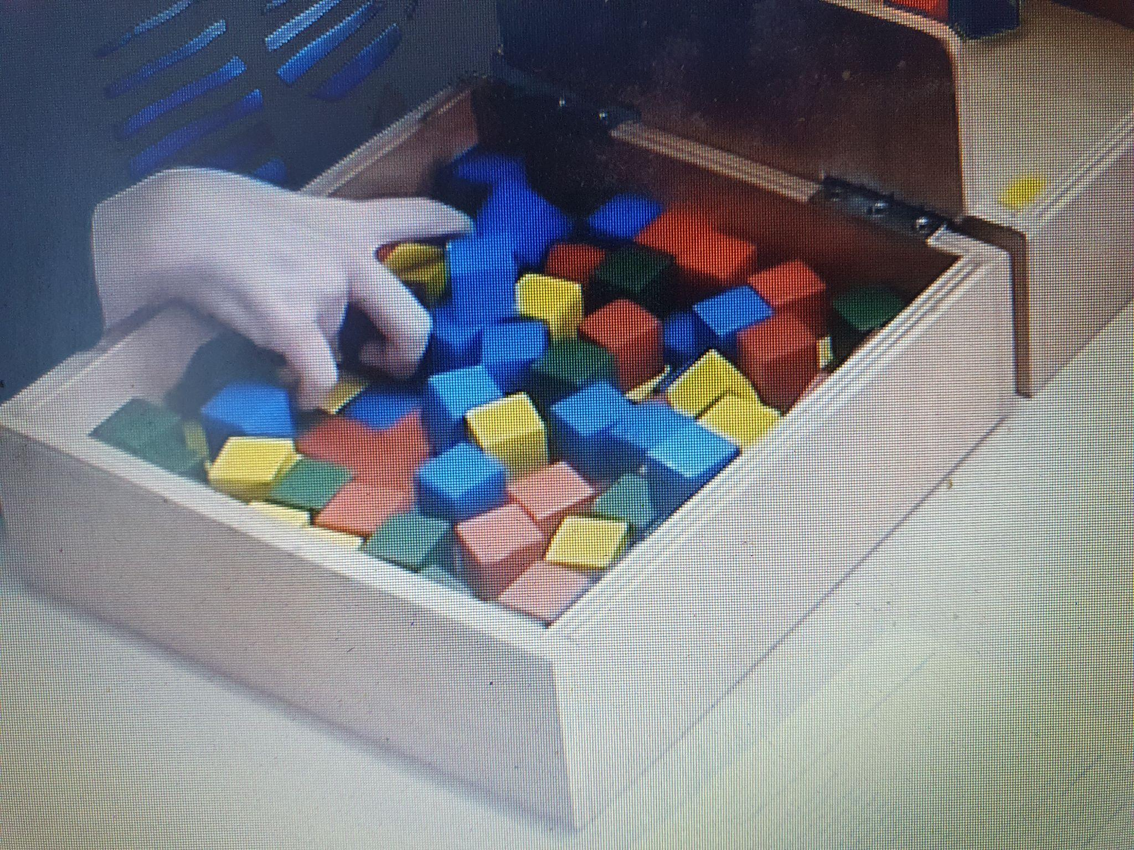
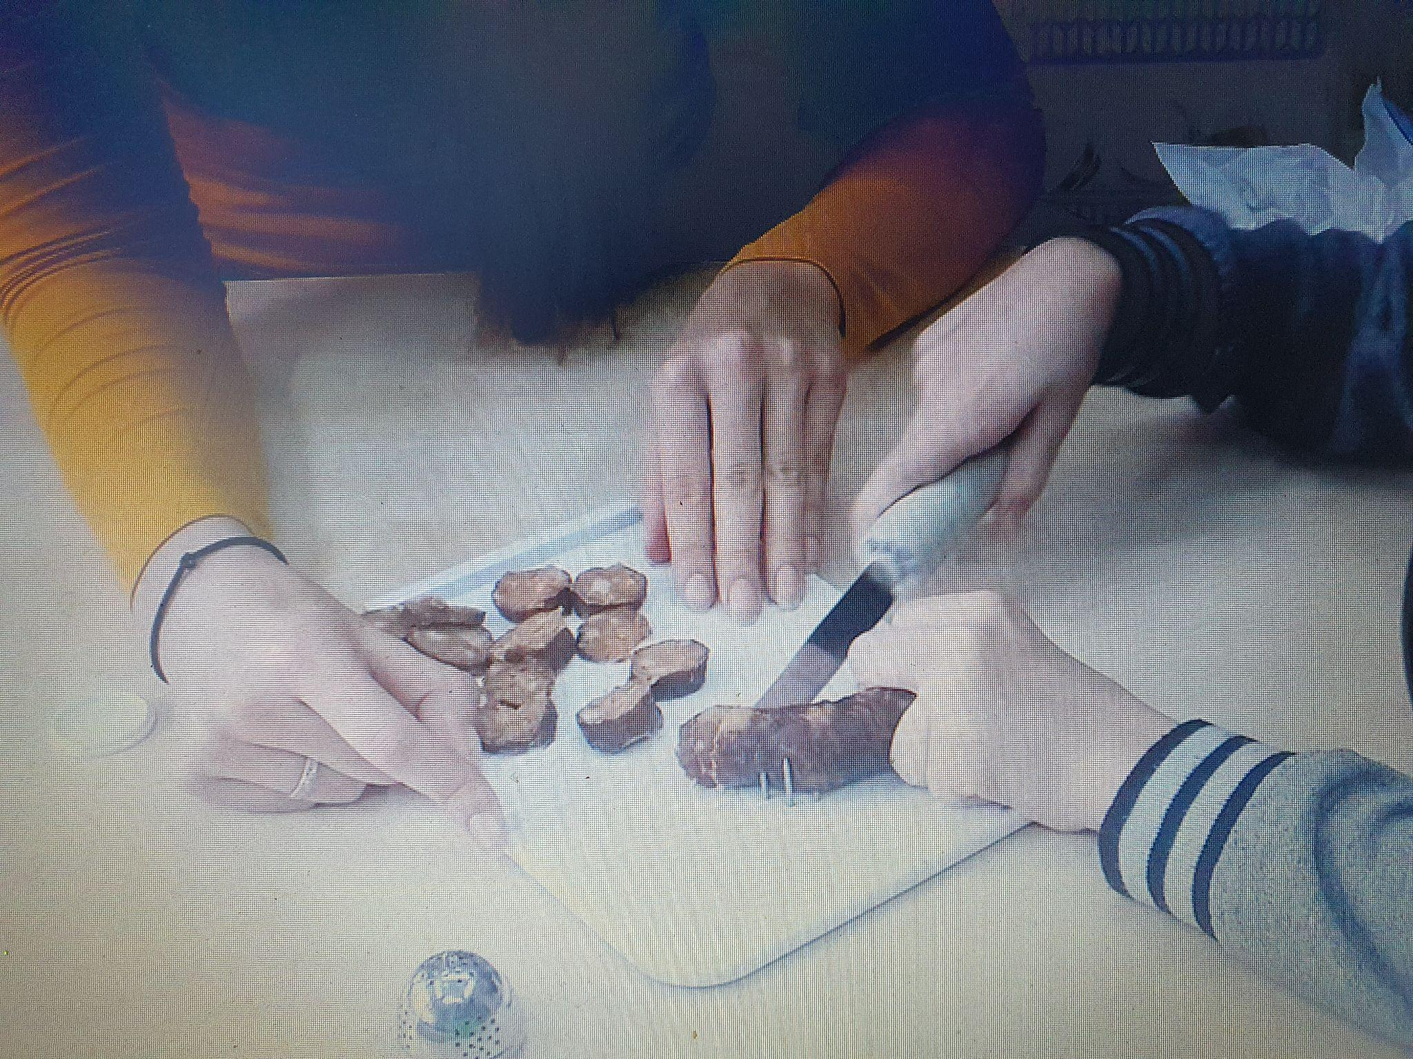
KOMPENZAČNÍ
cílem kompenzovat deficit, který aktuálně nelze vyřešit či odstranit, ale i tak udržet maximální soběstačnost pacienta
v terapii využíváme:
→ úpravu prostředí, ale i samotného předmětu (materiál, průměr atd.)
→ sekundární úchopy (rozšířený, fixační pásky atd.)
→ dynamické ortézy + dlahování

Slide 26
ERGOTERAPIE U ZÍSKANÉHO POŠKOZENÍ MOZKU
Mgr. Lucie Markovcová

Slide 27
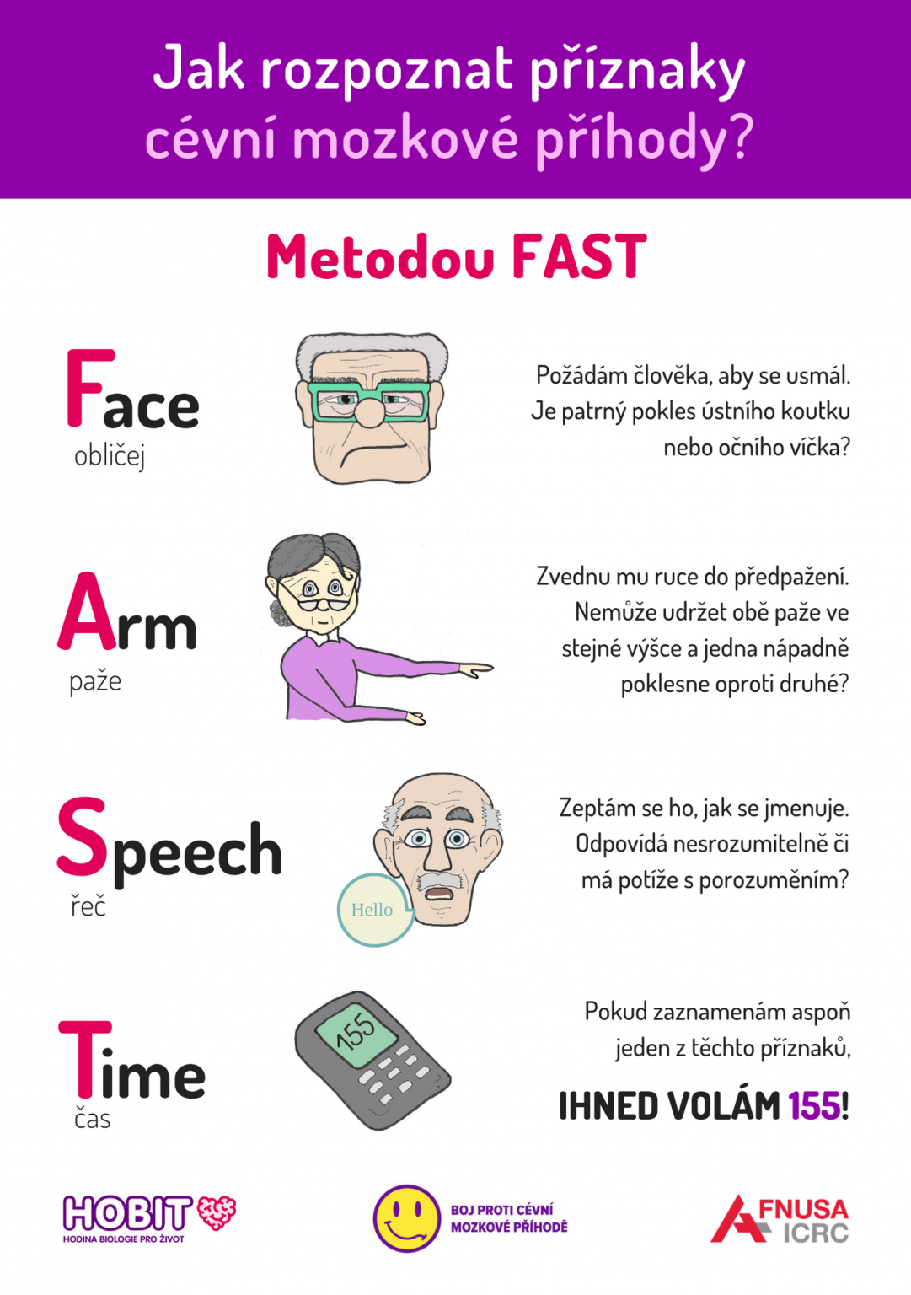
ZÍSKANÉ POŠKOZENÍ MOZKU
= poškození mozku, které nevzniklo jako vrozené, dědičné či degenerativní onemocnění a zároveň nebylo vyvoláno porodním šokem (Brain Injury Association of America, 2022)
cévní mozkové příhody (hemoragická, ischemická)
  jeden z nejčastějších důvodů hospitalizace
  ischemická, hemoragická
kraniotraumata
následky nádorového onemocnění
zřízena cerebrovaskulární a iktová centra
→ komplexní diagnostika a léčba
→ stanovené konkrétní indikátory kvality
* metoda FAST

Slide 28
ZÍSKANÉ POŠKOZENÍ MOZKU
klinický projev dle zasažené oblasti = velká variabilita problematických oblastí
→ porucha hybnosti – paréza / plegie
→ porucha svalového tonu - hypertonus, hypotonus
→ porucha citlivosti - hypo/hyperestezie, anestezie, alodynie, parestezie
→ porucha kognitivních funkcí (včetně exekuce) - paměť, pozornost, náhled, iniciace, logické myšlení, plánování…
→ narušené sociální dovednosti - spolupráce ve skupině, adekvátní jednání…
→ poruchy řeči - dysartrie, afázie…
→ poruchy polykání
→ smyslové poruchy - zrak, sluch
→ poruchy percepčních funkcí - porozumění, zrakově-prostorové schopnosti, apraxie, neglect sy
→ poruchy taxe, koordinace končetin …

Slide 29
TERAPIE - HLAVNÍ OBLASTI
1) aktivizace, podpora vědomí
  BS, pasivní cvičení, stimulace, VR
2) mobilita a soběstačnost
  trénink mobility - BC (vertikalizace, bridging, opory, stimulace, guiding, handling...), výběr vhodné kompenzační pomůcky k lokomoci - tady už začíná spolupráce s fyzio
  trénink soběstačnosti - opakovaný nácvik, využití vhodných kompenzačních pomůcek, úprava prostředí - zraková kontrola, stimulace k zapojení paretické strany
3) horní končetina
  spasticita - prolongovaný strečink, RAP
  podpora funkce - zapojení do ADL, bimanuální cvičení/úchopy
  stimulace
  dlahování + dynamické ortézy
4) kognitivní funkce
  úkoly tužka-papír
  počítačové programy
  modelové činnosti
  kompenzační strategie

Slide 30
NEJČASTĚJI VYUŽÍVANÉ PŘÍSTUPY/TECHNIKY
Bobath koncept
Mirror Therapy
PANAT
JAS
CIMT
PNF
Dual-task
modelové činnosti
opakovaný nácvik konkrétní aktivity
robotika, přístroje se zpětnou vazbou

Slide 31
BOBATH KONCEPT
= vyšetřovací a terapeutický koncept orientovaný na řešení pacientů s poruchou CNS, která vede k poruše funkce, pohybu a posturální kontroly
vychází z teorie neuroplasticity a schopnosti reorganizace mozku
terapie je symptomatická, zaměřena na poruchu funkce
v terapii se nejdříve inhibuje hypertonus a poté se nacvičuje funkce
využívá zapojení obou polovin těla do činností
3 hlavní oblasti:
→ axiální kontrola - vliv trupu na končetiny
→ automatické reakce
→ propojení proximálních a distálních částí končetin

Slide 32
BOBATH KONCEPT
cílem optimalizace funkce v maximální možné kvalitě na nejvyšší možné úrovni
→ facilitace pohybu vedoucí k funkci
→ inhibice patologických pohybových vzorců
→ omezení asociovaných reakcí
→ zlepšení posturální kontroly
→ zlepšení selektivních pohybů
→ samostatná kontrola jedince nad pohybem
techniky k ovlivnění svalového tonu: přenos váhy na postiženou stranu, mobilizace lopatky, polohování, aproximace, zevní opory
techniky proprioceptivní a taktilní stimulace: přenos váhy, placing = automatická adaptace svalů na posturální změnu, tapping

Slide 33
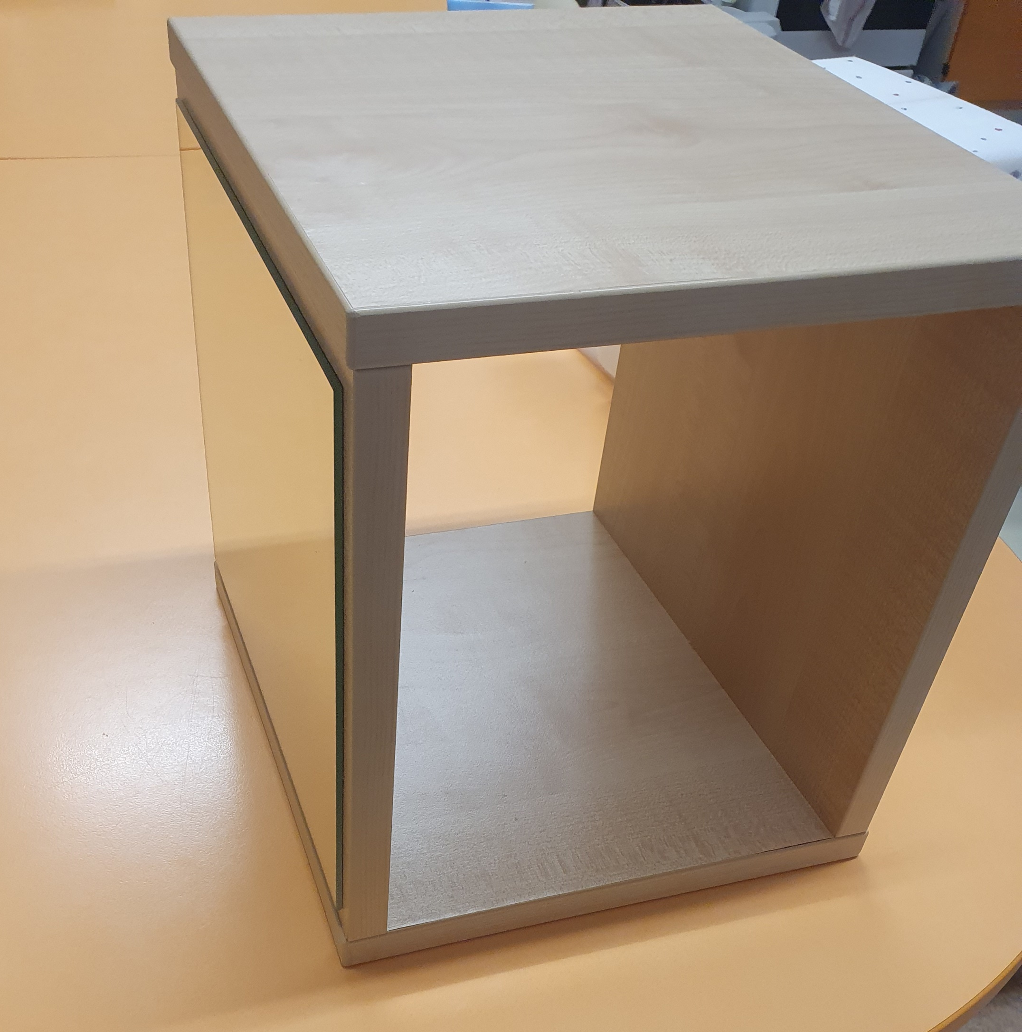
MIRROR THERAPY
neinvazivní neurorehabilitační metoda založena na neuroplasticitě mozku
mechanismus účinku spojován s aktivací zrcadlových neuronů uložených
v obou hemisférách
na základě biofeedbacku z optické iluze dochází k funkční reorganizaci pohybu postižené končetiny v CNS → zlepšení komunikace mezi jednotlivými nervovými strukturami v rámci hemisfér
indikace:
  neurologické diagnózy
  fantomové bolesti
  obnova pohybu
  obnova citlivosti
!nutná schopnost udržení pozornosti
* https://short-url.org/1pyvn

Slide 34
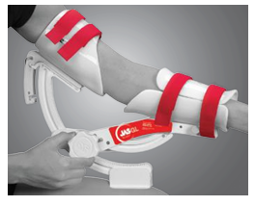
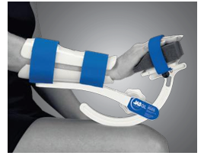
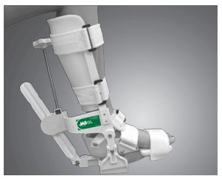
JAS
= joint active systems
statické prolongované protahování (obousměrné)
dle protokolu aplikace 3x denně po dobu 30 minut
podpora spolupráce pacienta
dlaha dle konkrétního segmentu v různých velikostech

Slide 35
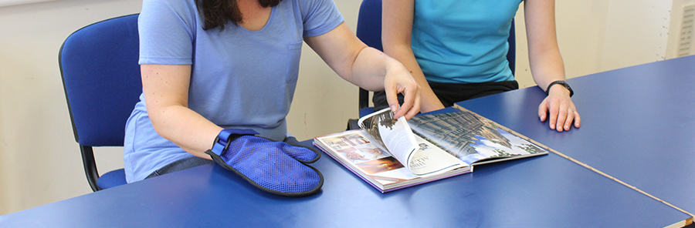
CIMT
= terapie vynuceného používání horní končetiny
zejména neurologičtí pacienti s omezenou schopností aktivního pohybu
cílem zvýšení funkčního využití paretické horní končetiny
kontraindikací porucha hlubokého čití, plegie a porucha kognitivních fcí
→ zamezeno zapojení zdravé končetiny
→ shaping v režimu 30s/30s, kdy je celkem 10 kol + nácvik ADL aktivity + samostatná aktivita pacienta v domácím prostředí s následným vyplněním deníku

Slide 36
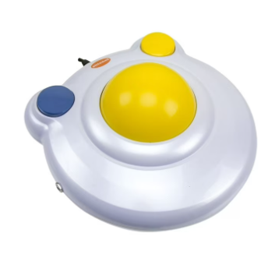
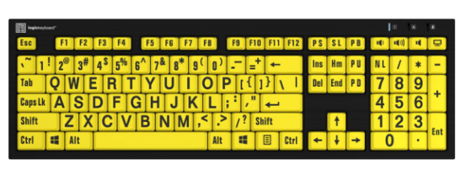
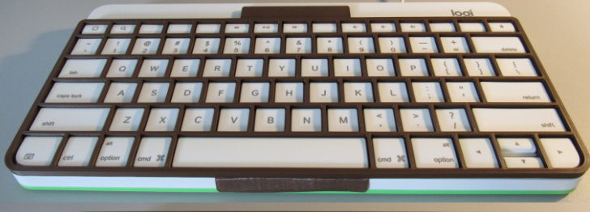
MODELOVÉ ČINNOSTI
trénink dílčích činností v simulovaném prostředí
zadání přesných a jasných instrukcí
stupňování obtížnosti
subjektivní zhodnocení po ukončení
př. simulace práce na PC
  upravená klávesnice + myš
  funkce Jedním prstem
  …

Slide 37
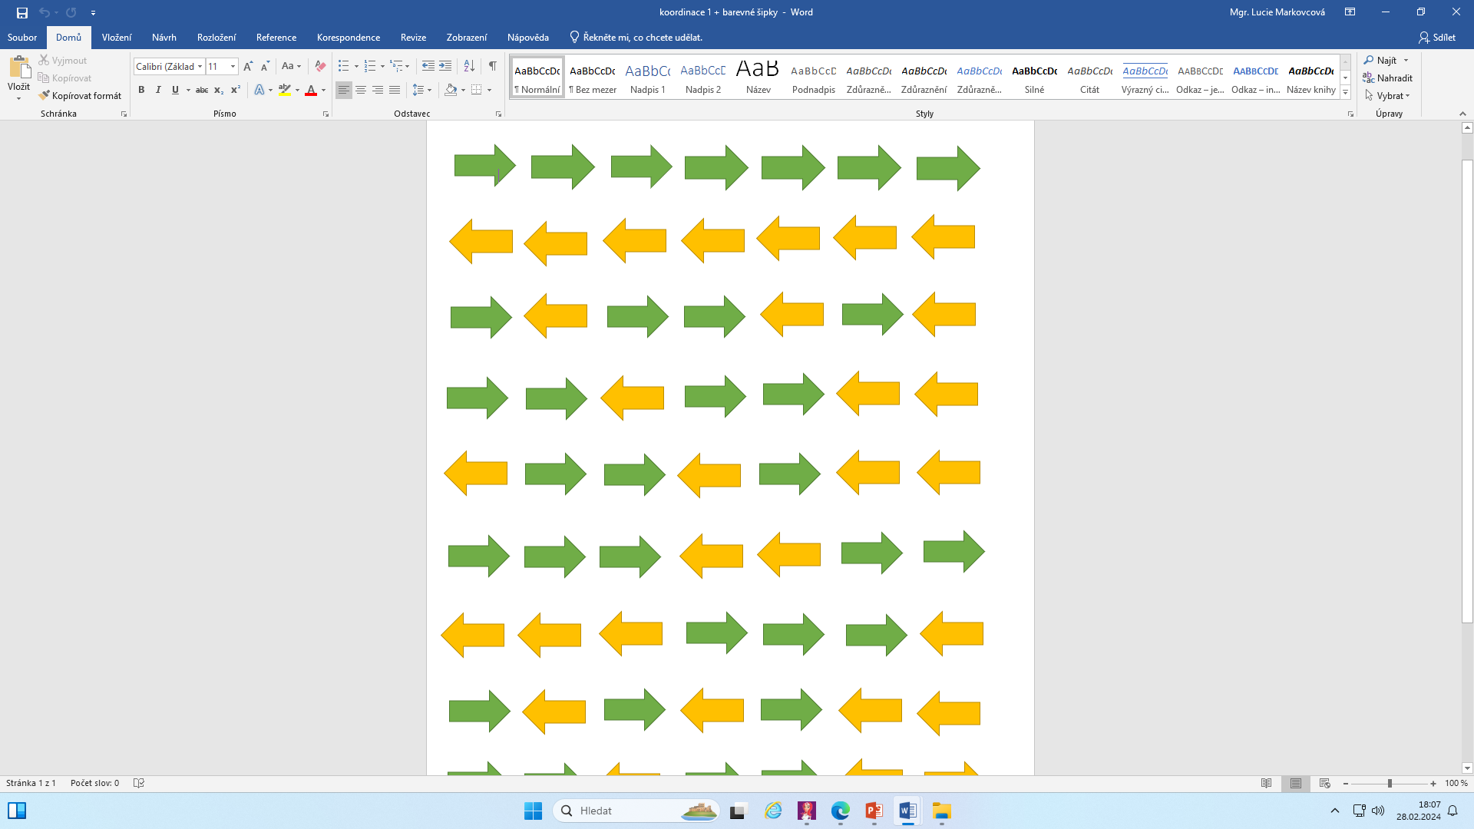
DUALTASK
kombinace motorické aktivity s úkolem na kognitivní funkce
velmi důležitý pro běžný život
zvýšení bezpečnosti pacienta
zvýšení obtížnosti aktivity
př. šipky
→ zapojení obou HKK
→ zapojení HKK i DKK
→ po směru
→ proti směru
→ dle barev
→ zleva doprava a naopak
→ zdola nahoru …

Slide 38
AFFOLTER
indikace:
  pacienti s poruchou porozumění
  pacienti s poruchou vnímání svého těla
základní východiska:
→ smyslové vnímání
→ důležitý hmat
→ zapojení taktilně-kinestetického systému
jedinec se nejlépe učí samotným prováděním činnosti
nejde pouze o výsledek, jde nám i o trénink té samotné funkce
zásady:
→ využívat reálné pomůcky
→ během terapie nemluvíme
→ vyhýbat se "kouzlům"

Slide 39
AKUTNÍ FÁZE
typicky více problematických oblastí naráz (mobilita, řeč, hybnost končetin…)
pacient zpravidla na lůžkovém oddělení (JIP, akutní lůžka, následná lůžka)
diagnostika spíše pomocí kratších screeningových testů - MoCA, BI, FuglMeyer
úzká spolupráce v rámci multidisciplinárního týmu
cílem:
→ dosažení maximální možné soběstačnosti pacienta pro pokračování v další péči/domů
→ prevence sekundárních změn
→ obnova pohybu bez nežádoucích souhybů (př. reaching bez souhybu trupu)
→ zabránit naučenému nepoužívání horní končetiny

Slide 40
SUBAKUTNÍ FÁZE
pacient většinou již více soběstačný v pADL, byl v domácím prostředí, zná lépe své problematické oblasti
pacient zejména v rehabilitačním ústavu / stacionáři / ambulantním provozu
cílem:
→ dosažení maximální možné soběstačnosti
→ podpora v návratu k běžnému provádění aktivit (postupné odstranění kompenzačních mechanismů)
→ zvýšení kvality prováděného pohybu
→ postupné snížení zevní opory při lokomoci
→ zvýšení soběstačnosti v iADL
→ nácvik více specifických schopností - precizní úchopy, grafomotorika, koordinace (včetně bimanuální)

Slide 41
CHRONICKÁ FÁZE
pacient většinou přichází s již konkrétní problematickou aktivitou
často hranice funkčního maxima, využíván kompenzační přístup
zejména ambulance, péče v domácím prostředí, rekondiční pobyty
cílem:
→ udržení/zlepšení dosaženého funkčního stavu
→ trénink iADL
→ zvýšení celkové kondice
→ edukace v důsledné autoterapii ! (stále prevence vzniku sekundárních změn)
→ edukace a vybavení vhodnými KP v domácím prostředí
→ podpora/obnova motivace pacienta
→ úzká spolupráce s rodinou
→ návrat do práce a podpora sociálních vazeb

Slide 42
SPOLUPRÁCE V MULTIDISCIPLINÁRNÍM TÝMU
lékař a sestry, ergoterapeut a fyzioterapeut, ošetřující personál, logoped, sociální pracovník, psycholog, nutriční terapeut, farmaceut
důležité:
→ spolupráce s pacientem
→ spolupráce s rodinou
→ vymezení hranic profese
→ časování terapie
→ společná terapie v rámci týmu
→ komunikace

Slide 43
DĚKUJI ZA POZORNOST

